Slide 1

[Nome do curso]
[Nome do palestrante] [Posição]
Aula 3: Reduce
[Nome da aula]
Map, filter e reduce

Slide 2

Objetivos
1. Conhecer a implementação do método map

Slide 3
[Nome do curso]
[Nome do palestrante] [Posição]
Aula 3| Etapa 1:
O que é
[Nome da aula]
Map, filter e reduce

Slide 4
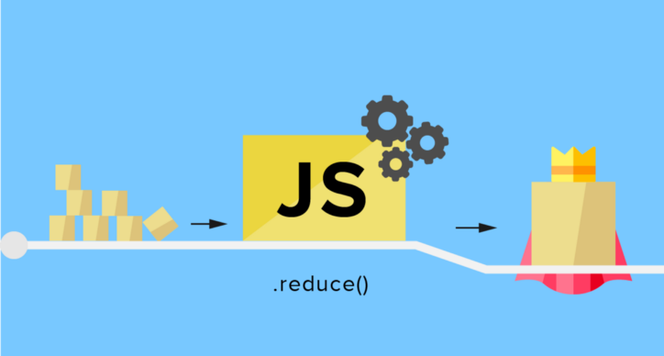
O que é
Executa uma função em todos os elementos do array, retornando um valor único

Slide 5
[Nome do curso]
[Nome do palestrante] [Posição]
Aula 3| Etapa 2:
Sintaxe
[Nome da aula]
Map, filter e reduce

Slide 6
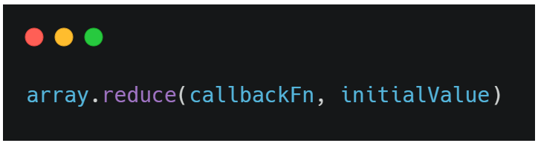
Sintaxe
Callback: função a ser executada a partir do acumulador
initialValue: valor sobre o qual o retorno final irá atuar

Slide 7
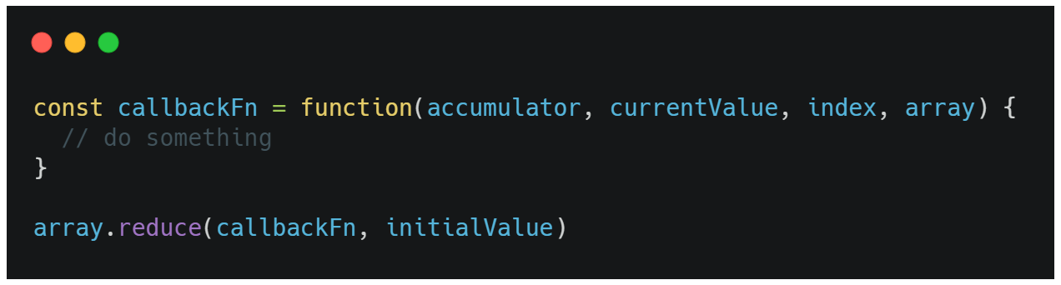
Sintaxe
accumulator: acumulador de todas as chamadas de callbackFn
currentValue: elemento atual sendo acessado pela fução

Slide 8
[Nome do curso]
[Nome do palestrante] [Posição]
Dúvidas?
[Nome da aula]
> Fórum do curso
> Comunidade online (discord)

